Slide 1
Региональный оператор промышленной кооперации Пермского края
Директор – Пономарев Михаил Владимирович

Slide 2
Презентация Корпорации (Холдинга) предприятиям Пермского края
Минпромторг Пермского края / Корпорация (Холдинг)
Заключение Соглашения о сотрудничестве и взаимодействии между Пермским краем и Корпорацией (Холдингом)
Подписание Дорожной карты по взаимодействию Корпорации (Холдинга) с промышленным комплексом Пермского края, содержащей конкретные мероприятия
Минпромторг Пермского края совместно с Фондом «РЦИ»
Проведение установочного мероприятия-презентации Корпорации (Холдинга) с целью информирования предприятий Пермского края о траектории вхождения в перечень поставщиков Корпорации (Холдинга)
Корпорация (Холдинг)
Представляет презентацию своей продукции
Излагает стратегию закупок и порядок вхождения на торговые площадки
Объясняет правила аудита и сертификации предприятий, готовых стать поставщиками
Формирует и ежегодно актуализирует Перечень проблемных вопросов и Перечень вопросов по импортозамещению
2
Notes:
Аудит заменить, проверка финансовая, юридическая
Что делает рци и сама компания – цветами или контуром

Slide 3
Научно – технический совет (НТС), решение технических вопросов
Корпорация (Холдинг)
Фонд «РЦИ»
Формирование Перечня проблемных вопросов и/или Перечня импортозамещения продукции.
Публикация Перечней на портале промышленной кооперации (prompermkrai.ru)
Автоматическая рассылка компаниям, зарегистрированным на портале
Согласование тематики НТС с Корпорацией (Холдинг)
Информирование профильных компаний
Сопровождение подготовки технико - коммерческих предложений (ТКП) от компаний-участников по разработанному Фондом «РЦИ» шаблону презентации
Проработка и корректировка презентаций
Направление на согласование ведущим специалистам Корпорации (Холдинга)
Согласование даты и формата проведения НТС
Формирование программы и списка участников НТС
Оповещение участников
Сопровождение компаний в процессе:
прохождения квалификационных процедур;
включение компаний в реестр поставщиков
Организация проведения НТС
Формализация результатов в виде проекта Протокола
Согласование и подписание Протокола
Рассылка его участникам НТС
Контроль исполнения пунктов Протокола
3
Notes:
Аудит заменить, проверка финансовая, юридическая
Что делает рци и сама компания – цветами или контуром

Slide 4
Рабочее совещание (РС), презентация готового продукта компании
Корпорация (Холдинг)
Фонд «РЦИ»
Формирование Перечня проблемных вопросов, Перечня продукции по импортозамещению. Передаёт в Фонд «РЦИ»
Публикация Перечня на портале промышленной кооперации (prompermkrai.ru).
Автоматическая рассылка компаниям зарегистрированным на портале.
Формирование списка компаний (≥ 4-5), готовых презентовать свою продукцию
Организация подготовки технико - коммерческих предложений от компаний –участников по разработанному Фондом «РЦИ» шаблону презентации
Осуществление проработки представленных презентаций и направление их для согласования ведущим специалистам Корпорации (Холдинг)
Согласование даты и формата проведения РС.
Формирование Программы и списка участников мероприятия.
Проведение оповещения
Сопровождение компаний в процессе:
прохождения квалификационных процедур;
включение компаний в реестр поставщиков
Организация проведения РС
Формализация результатов в виде проекта Протокола
Согласование и подписание Протокола
Рассылка его участникам РС
Контроль исполнения пунктов Протокола
4
Notes:
Аудит заменить, проверка финансовая, юридическая
Что делает рци и сама компания – цветами или контуром

Slide 5
Преимущества промышленной кооперации
Пермский край
Субсидии на компенсацию части затрат на производство
Налоговые льготы
Соглашение
Дорожная карта
развитие промышленности в крае
увеличение занятости населения
увеличение налоговых отчислений
Корпорации (Холдинг)
Фонд «РЦИ»
Промышленные предприятия и организации Пермского края
возможность привлечь научно-технический потенциал предприятий Пермского края
снижение зависимости от импортной продукции
получение адресных решений проблемных вопросов
возможность заключения взаимовыгодных контрактов
развитие научно-технического потенциала
получение стабильного сбыта
получение консультаций и сопровождения в ходе установления кооперационных связей
возможность заключения взаимовыгодных контрактов
5
Notes:
Аудит заменить, проверка финансовая, юридическая
Что делает рци и сама компания – цветами или контуром

Slide 6
Портал промышленной кооперации Пермского края
Площадка для поиска партнеров и заказов
Поиск исполнителей и партнеров
Узнать о потребностях крупных промышленных предприятий
Информация о Вашей компании и ее потребностях в на Портале
Поиск компаний для партнерства через поисковую систему Портала
Информация об инженерно-технологических задачах и возможность представить свои решения
Необходимы заказы для загрузки неиспользуемых мощностей
О вашей продукции узнают крупные федеральные холдинги
Дозагрузка свободных производственных мощностей через сервис «Биржа мощностей»
Публикация в печатном каталоге предприятий Пермского края, распространяемом среди крупнейших заказчиков России
Регистрация на Портале – доступ к офлайн сервисам промышленной кооперации
prompermkrai.ru

Slide 7
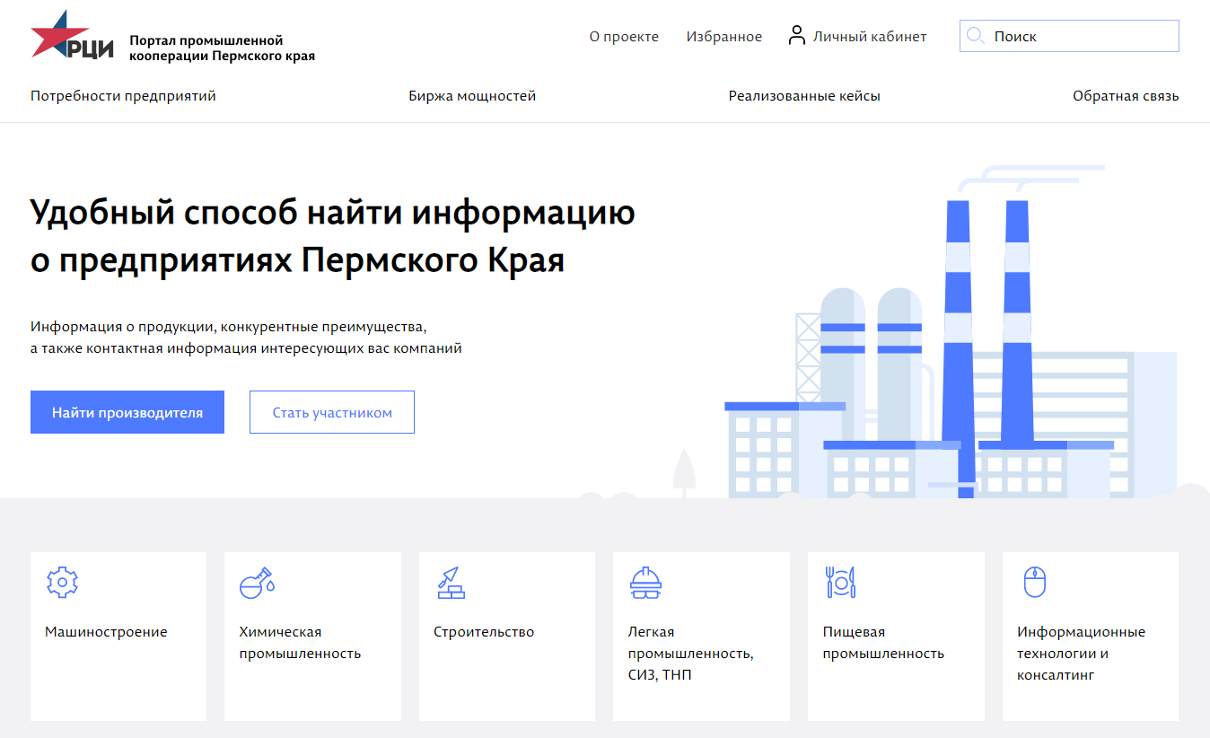
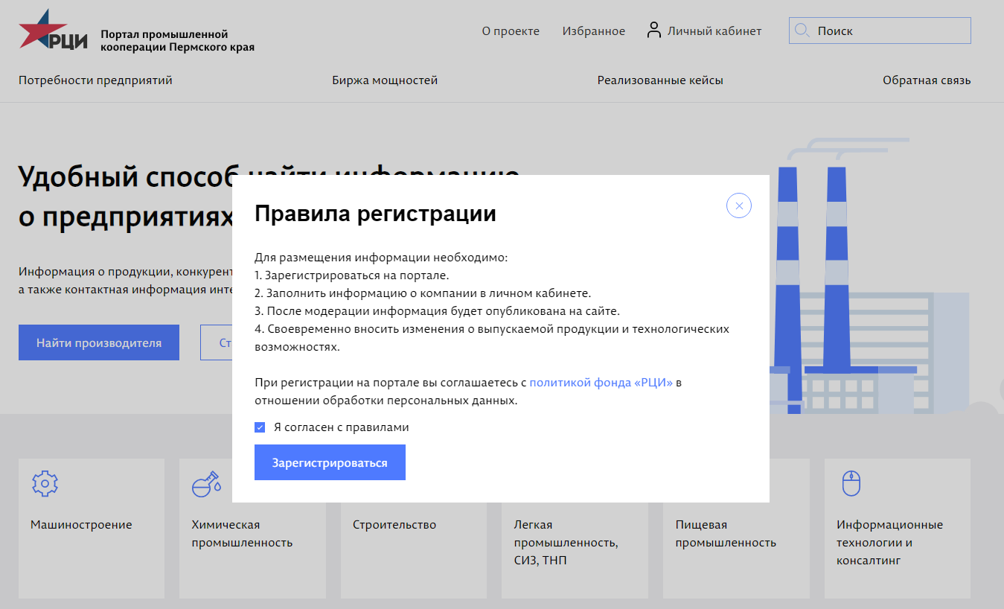
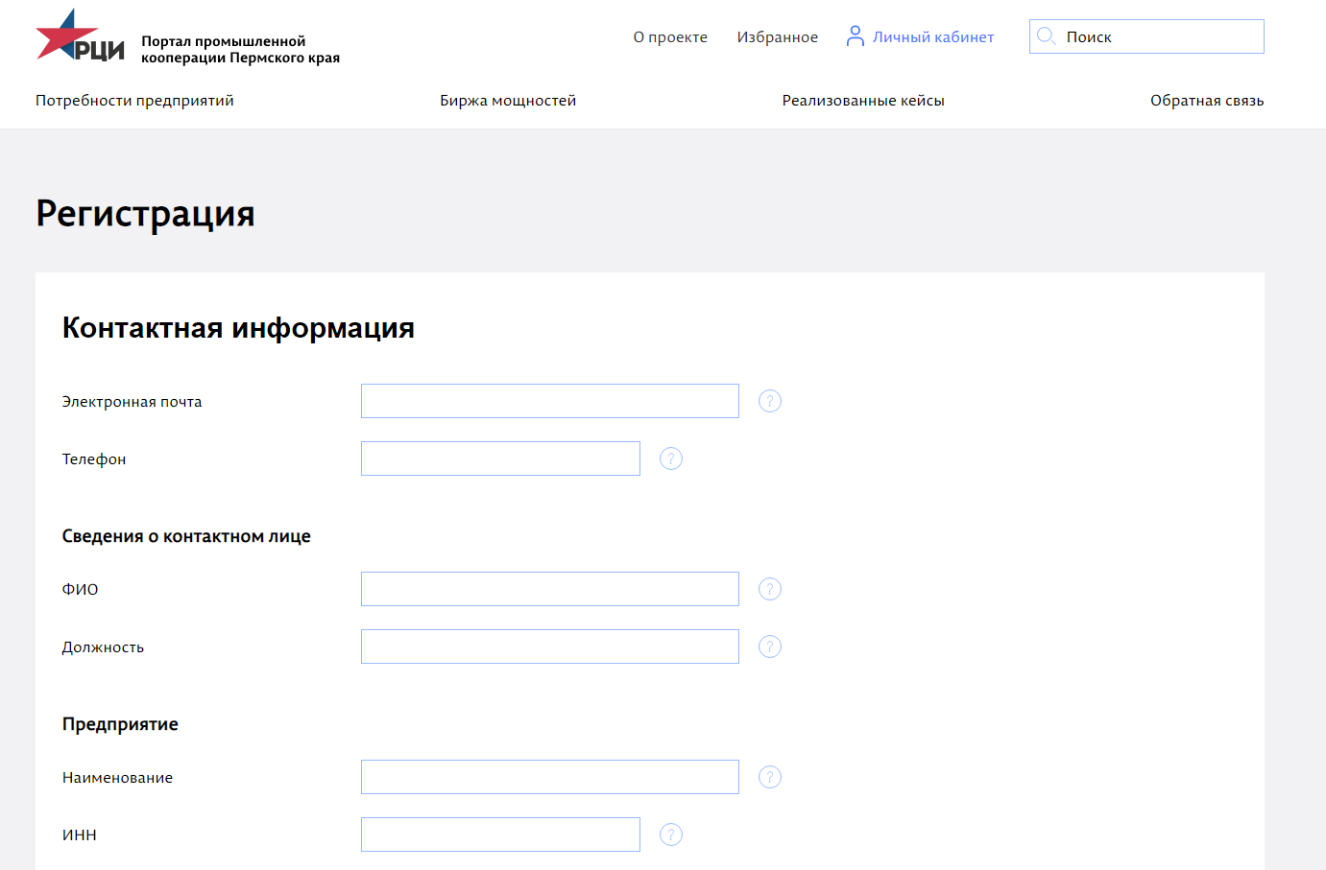
Как начать работать на Портале
Зарегистрируйтесь на Портале
1
2
2
3
Notes:
Первым шагом необходимо зарегистрировать личный кабинет предприятия на Портале
Нажать кнопку «Стать участником» на главной странице
Ознакомиться с правилами регистрации во всплывающем окне
Зарегистрировать личный кабинет с указанием общих сведений о компании и контактными данными пользователя (контактная информации и сведения о контактном лице, наименование предприятия/ИНН/ОКВЭД, юридический, почтовый и фактический адреса)
Перейти к заполнению карточки предприятия

Slide 8
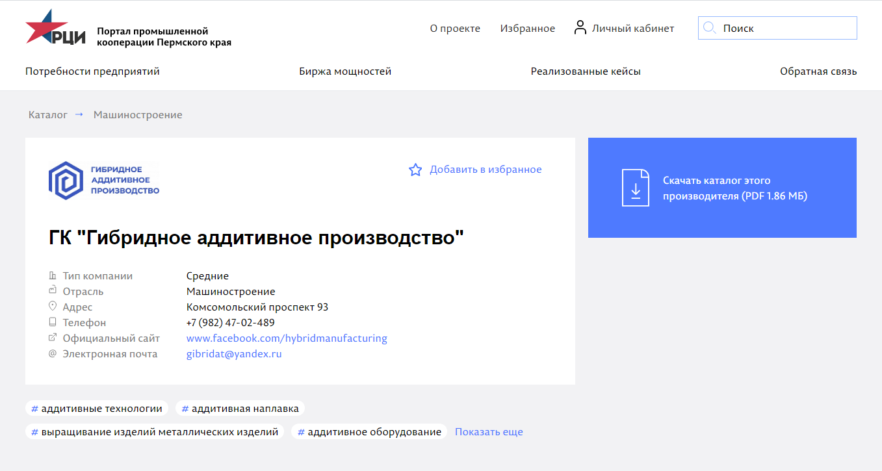
Как начать работать на Портале
Заполните информацию в личном кабинете
1
2
3
3
Модерация данных карточки предприятия
Notes:
Заполнение разделов карточки предприятия проходит в личном кабинете самостоятельно по ключевым разделам:
Общая информация
Ключевые теги
Информация о продуктах
И др.
Модерация осуществляется сотрудниками Фонда «РЦИ» и необходима для корректного представления данных предприятия и повышения их качества при представлении потенциальным заказчикам

Slide 9
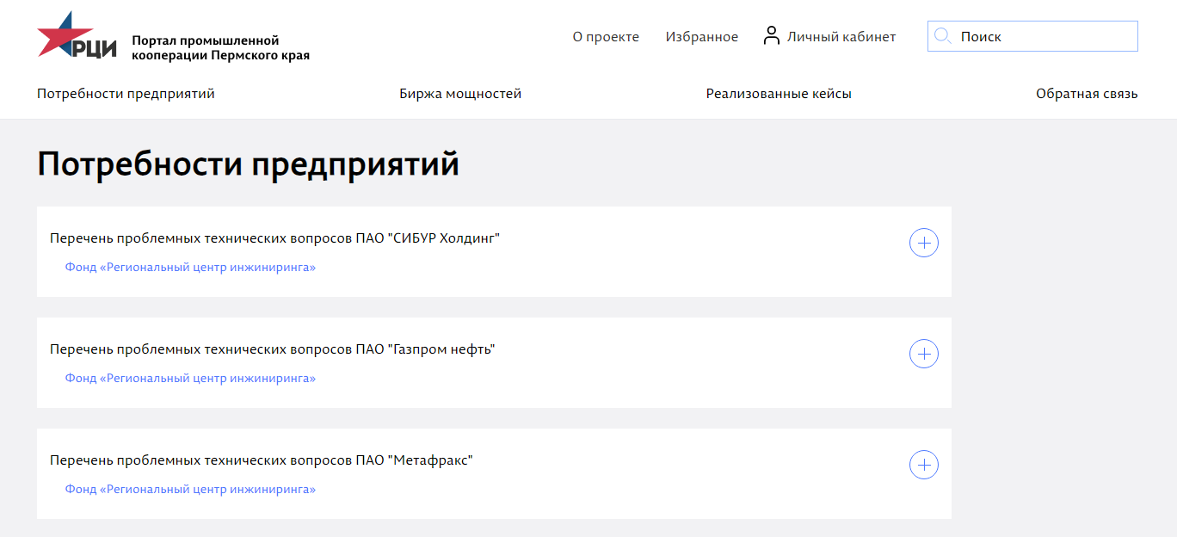
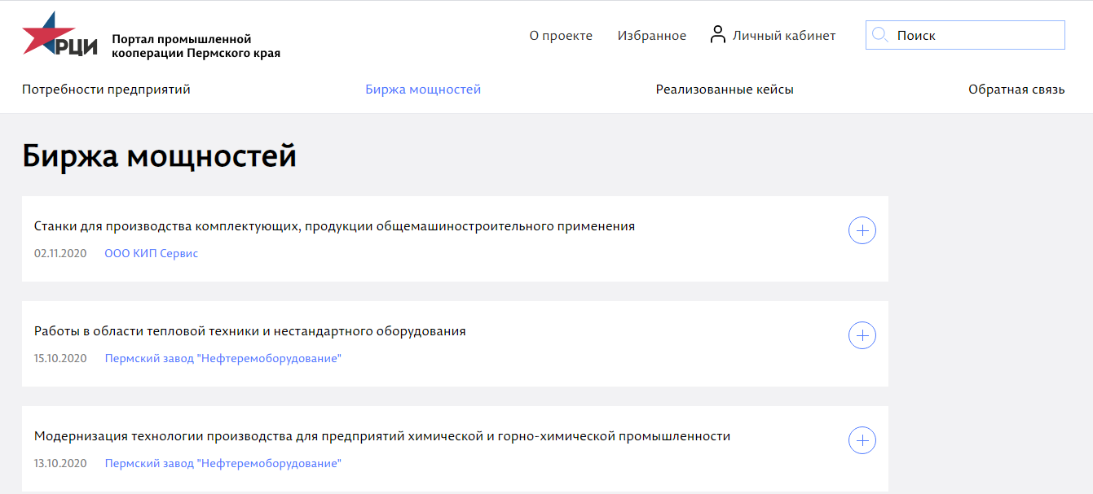
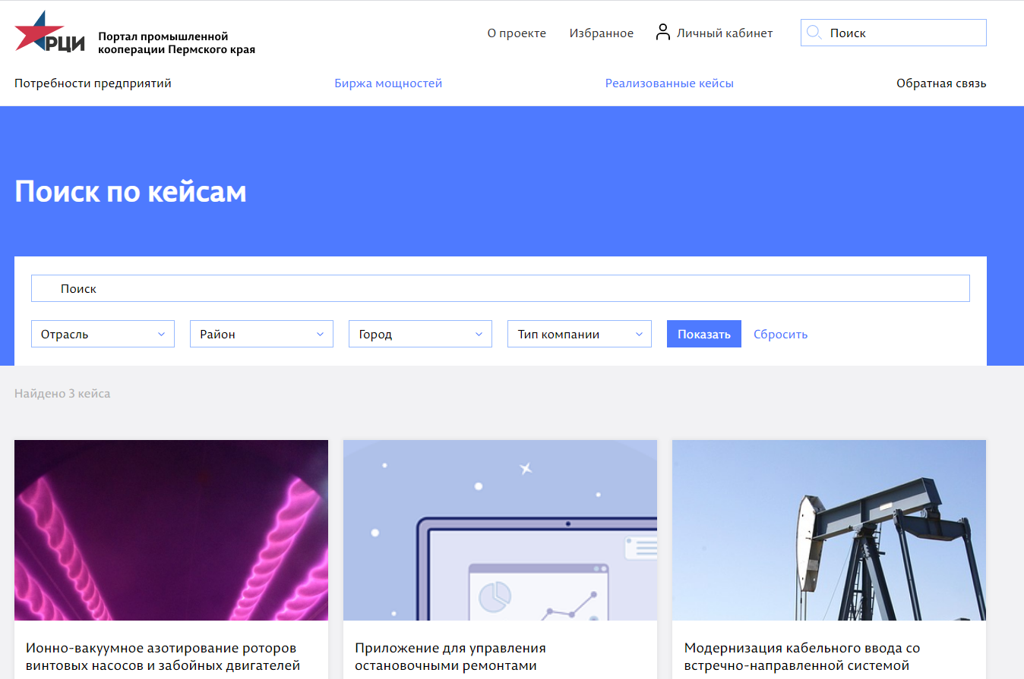
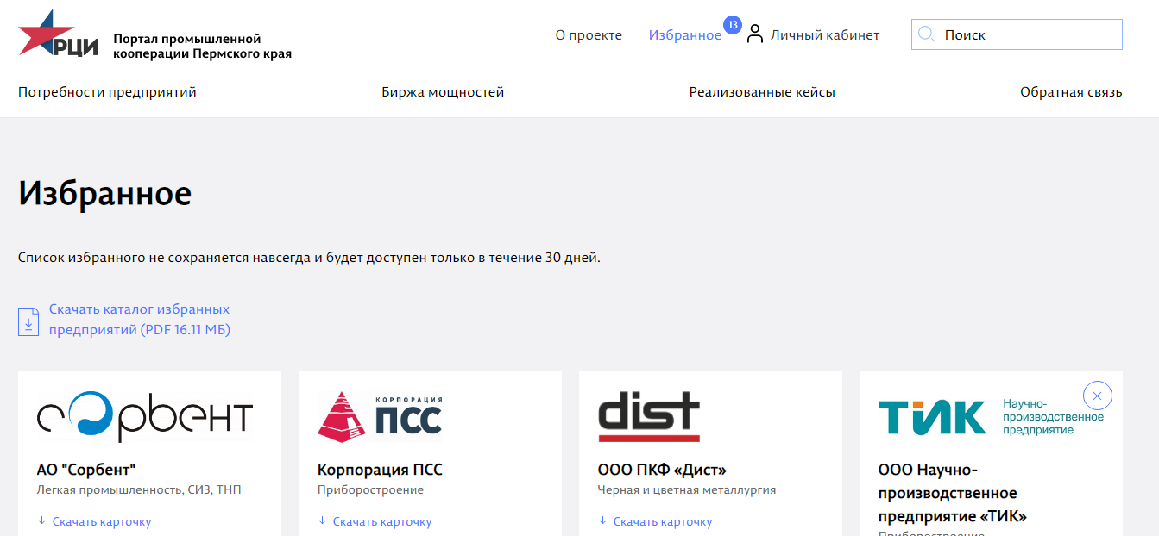
Как начать работать на Портале
Используйте сервисы на Портале
Для поиска и размещения заказов
Для дозагрузки собственных мощностей и поиска исполнителей
1
2
Для поиска кейсов по внедрению новых решений
Для управления информацией об интересующих Вас компаниях
3
…и множество других офлайн-сервисов при регистрации на Портале
Notes:
Сервисы на Портале:
Перечень потребностей крупных промышленных холдингов и предприятий региона с возможностью загрузки собственных потребностей и отклика для предложения своих решений на представленные
Биржа мощностей – агрегатор производственных возможностей для дозагрузки существующих производственных мощностей предприятий
Библиотека кейсов успешного внедрения высокотехнологичных решений в промышленном комплексе региона
Формирование списка выбранных предприятий для оперативного доступа к информации о них и скачивания карточек в формате .PDF

Slide 10
prompermkrai.ru
Контакты
rce-perm.ru
+7 (342) 201-21-10
office@rce-perm.ru
prompermkrai.ru
rce.perm
г. Пермь, ул. Николая Островского, 69
Notes:
Добавить внизу элемент с разделами, графически показывающий последовательность и о каком разделе на текущем слайде идёт речь
В целом, посмотреть единый подход к оформлению слайдом (шрифты, размер элементов) и достаточно много пустого места.

